Slide 1
알단지 부제 : 단국대 학생들을 위한 통합 어플리케이션
팀명 3KM
팀원 32141306 김학재
32140878 김영훈
32177200 김진용
32141665 민준홍

Slide 2
C O N T E N T S
1 프로젝트 설명 및 기획 의도
2 개발 과정
2.1 시간표 추가 기능
2.2 알람 기능
2.3 네비게이션 기능
3 결론 및 개선 사항
3KM

Slide 3




프로젝트 설명 및 기획 의도
알단지
3KM

Slide 4
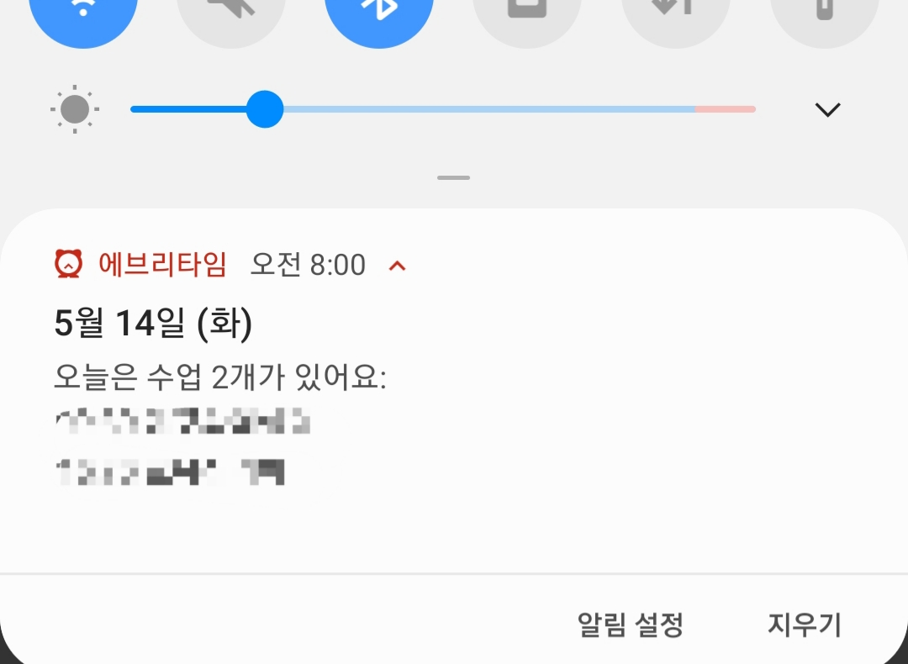
프로젝트 설명 및 기획 의도
현황 분석 : 알람
에브리타임이 제공하는 알람 기능 :
당일 오전에 보내는 일괄적인 알림으로, 강의 별 알림을 제공하지 않는다.
3KM

Slide 5
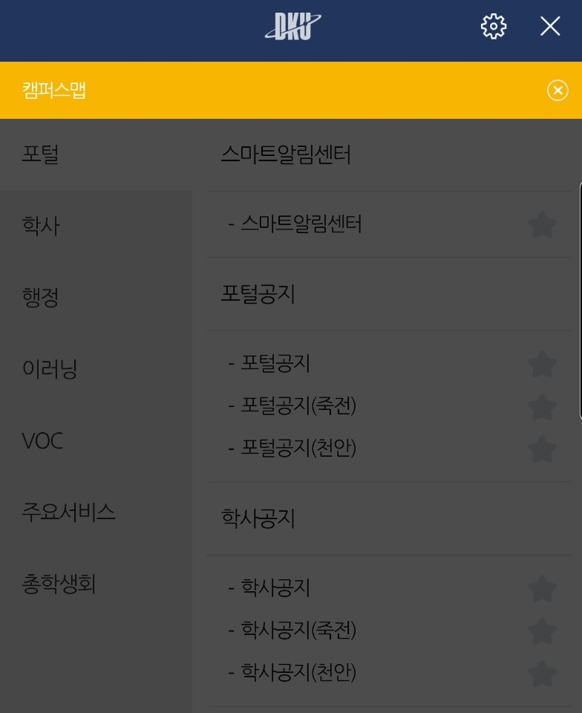
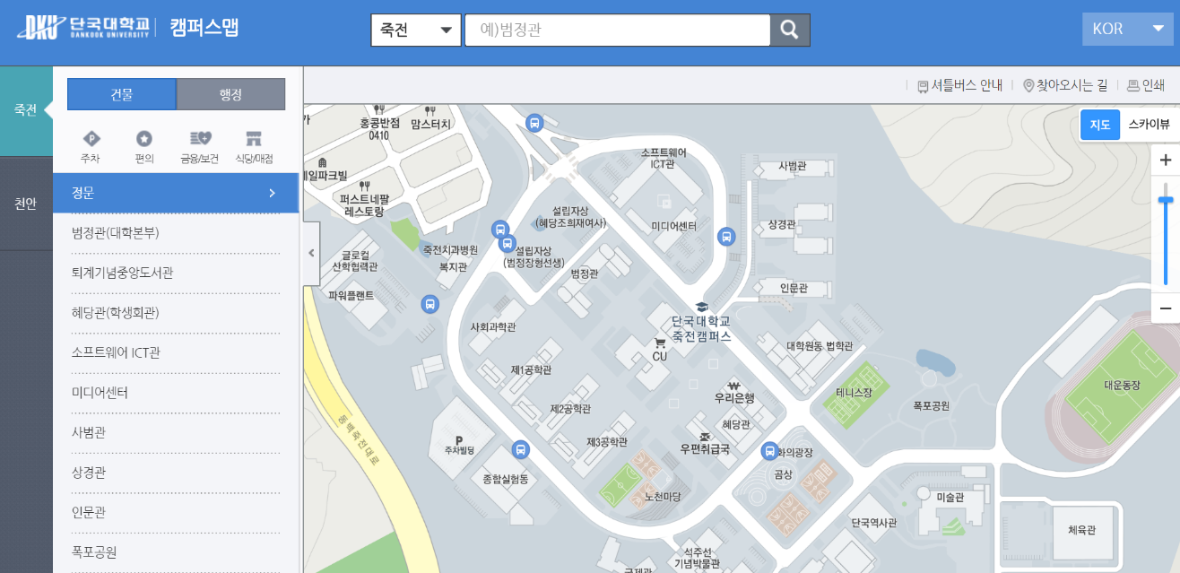
프로젝트 설명 및 기획 의도
현황 분석 : 캠퍼스 맵
어플 내 캠퍼스 맵 기능의 부재
매번 공식 홈페이지를 들어가야 하는 번거로움
3KM

Slide 6
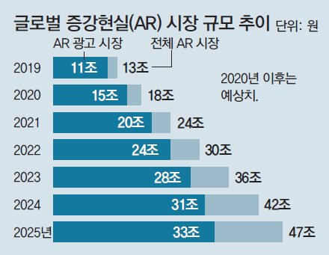
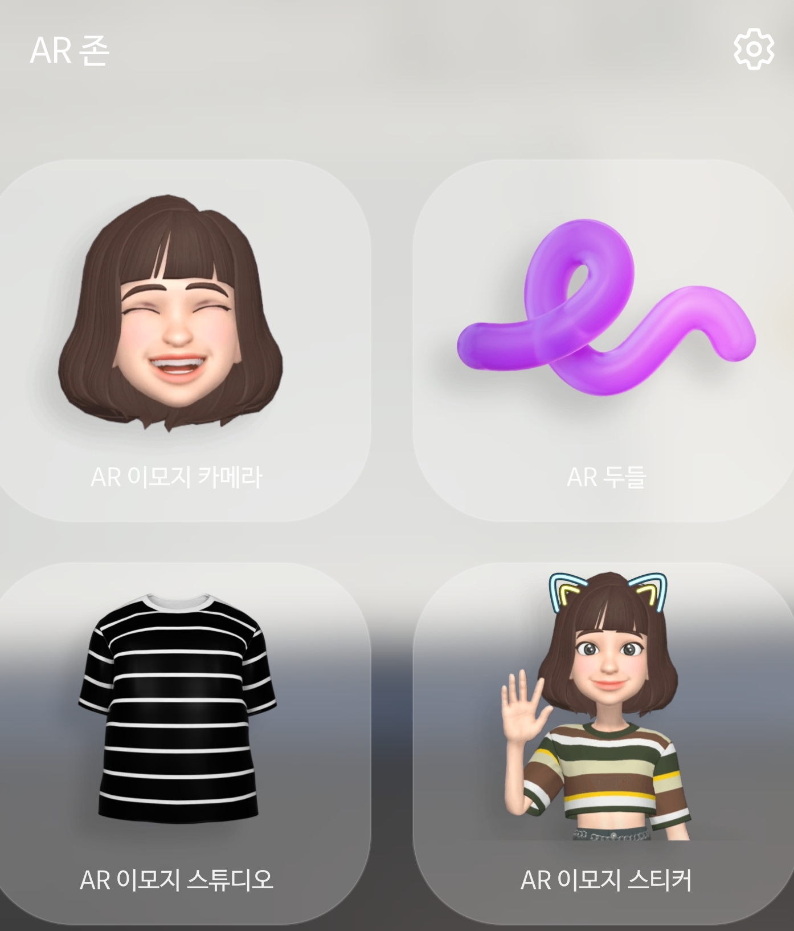
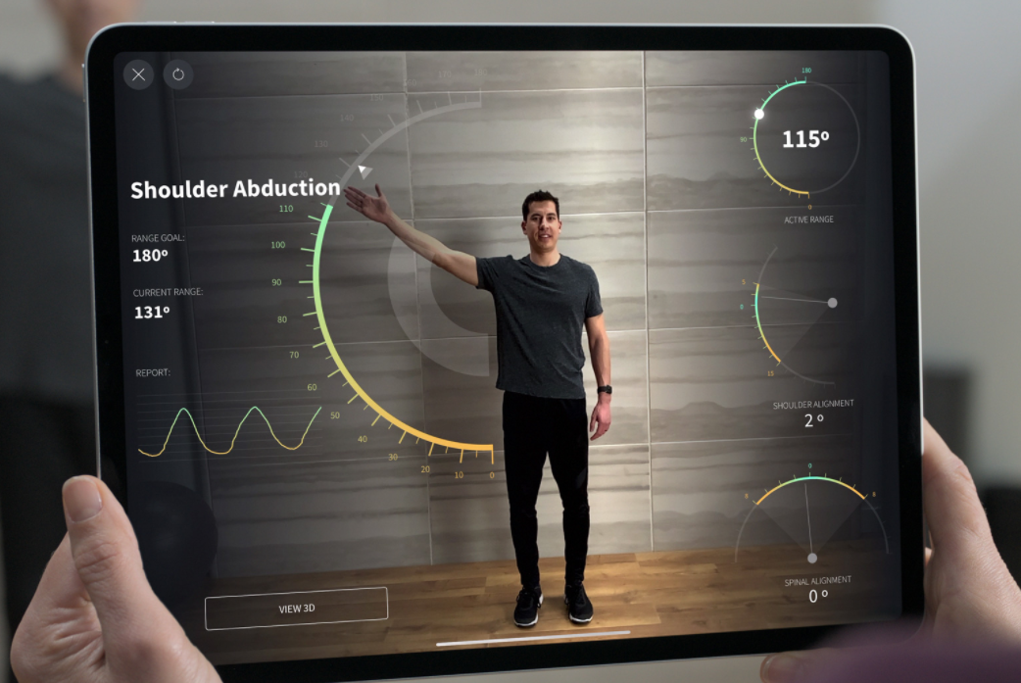
프로젝트 설명 및 기획 의도
시장 조사 : AR
자료조사 : 영국 시장조사기관 OVUM
애플 LiDAR(좌) 삼성 AR존(우)
3KM
Notes:
2020년 AR/VR 시장 규모는 약 188억 달러로 예상됨
국내 시장 연평균 42.9% 성장률
애플은 AR 관련 스타트업을 인수, AR 기능을 지원하는 LiDAR 센서를 탑재한 아이패드 프로 출시
삼성은 AR존

Slide 7
프로젝트 설명 및 기획 의도
기획 의도
강의 시작 전 원하는 시간에
알람을 설정할 수 있다면?
학교 내 원하는 건물까지의
경로를 확인할 수 있다면?
3KM

Slide 8
개발 과정

Slide 9
개발 과정
0.개발 환경
이름 | 버전 | 설명
안드로이드 스튜디오 | 4.1.0 | 어플리케이션의 기능 및 UI 설계
파이어베이스 |  | 종합시간표 저장을 위한 클라우드
SQLite | 2.1.0 | 강의 알람 설정을 위한 안드로이드 내장 데이터베이스
JOSM | 17013 | OpenStreetMap 수정에 필요한 프로그램
QGIS | 3.10.6 | GeoReferencing 진행에 필요한 프로그램
mapbox Maps SDK | 9.3.0 | mapbox에서 제공하는 지도 SDK
mapbox Navigation SDK | 1.1.0 | mapbox에서 제공하는 네비게이션 SDK
mapbox Unity SDK | 2.1.1 | mapbox에서 제공하는 Unity SDK
Unity | 2019.3.14 | AR 설계를 위한 제작 도구
Direction API | 5 | 길 찾기 API
3KM

Slide 10
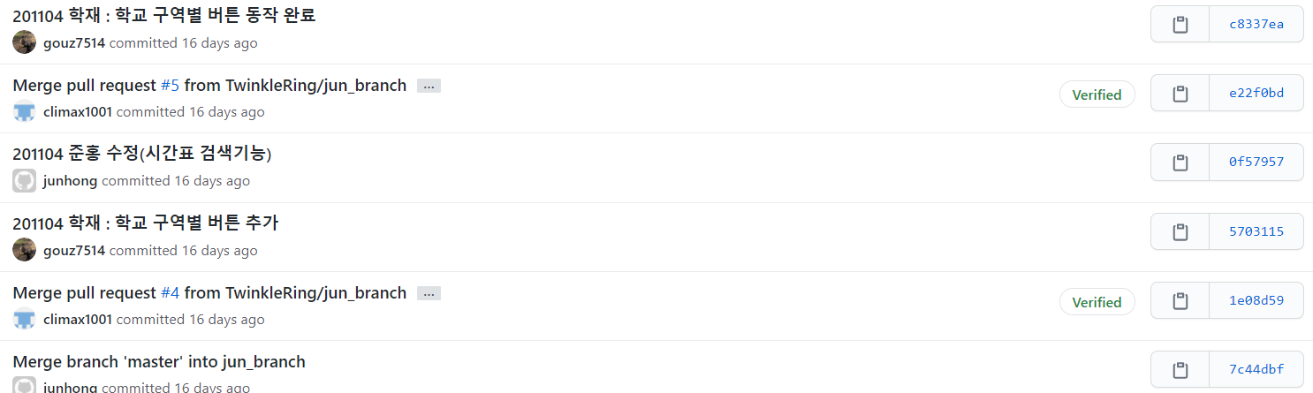
개발 과정
0.협업 환경
· 협업을 위해 Github repository 활용
· 각자 개발한 기능을 합칠 수 있도록 작업 환경 조성
· https://github.com/TwinkleRing/Capstone-Project
3KM

Slide 11
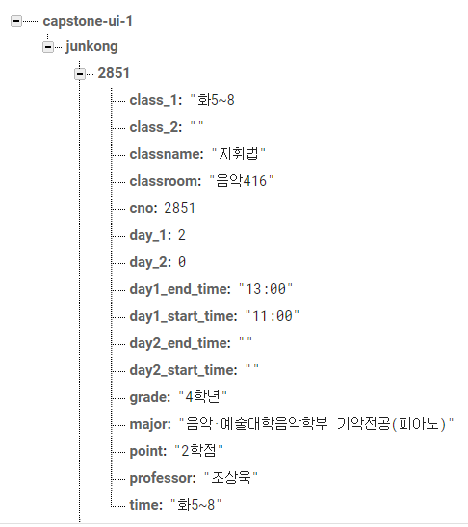
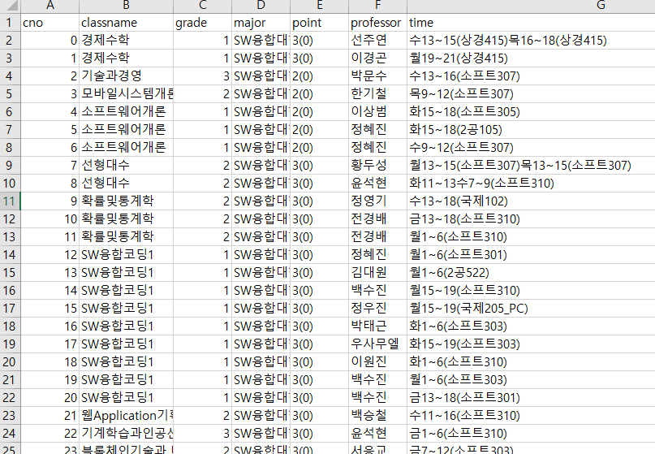
개발 과정
1.시간표 추가 기능 : DB설정
· 단국대학교 종합시간표 홈페이지를 크롤링하여 엑셀 파일로 저장
· 안드로이드에서의 사용을 위해 FirebaseDB에 저장
{키 : 값} 형태로 DB저장
3KM

Slide 12
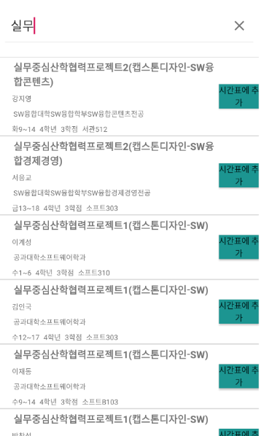
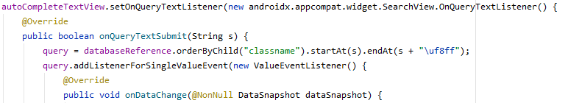
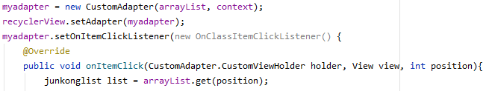
개발 과정
1.시간표 추가 기능 : 검색 기능
· TextView의 setOnQueryListener를 사용하여 DB내의 데이터 검색 기능 수행
· 키워드만 검색해도 검색 내용이 나오도록 설정
키워드 검색
쿼리 설정
추가 버튼 클릭 시 동작
3KM

Slide 13
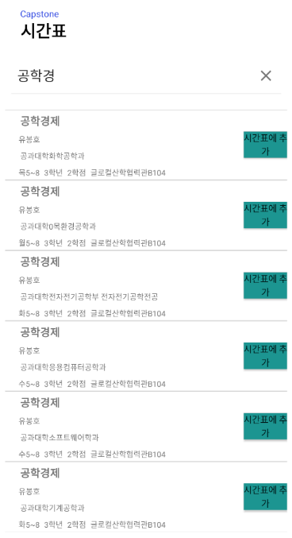
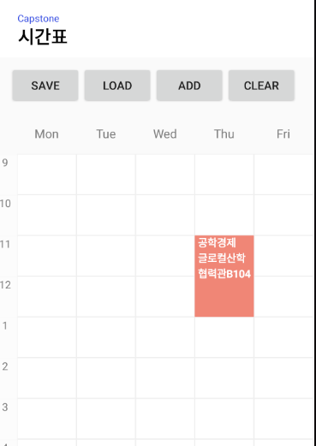
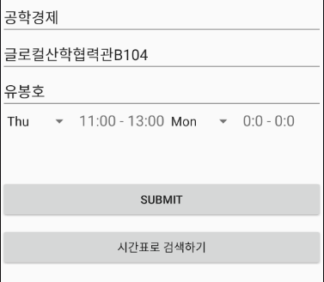
개발 과정
1.시간표 추가 기능 : UI
· Schedule Layout과 RecyclerView를 사용하여 강의 목록과 시간표 구현
· 시간표에서 선택하여 추가하는 것 뿐만 아니라 직접 입력하여 시간표에 추가할 수 있도록 설정
Click!
3KM

Slide 14
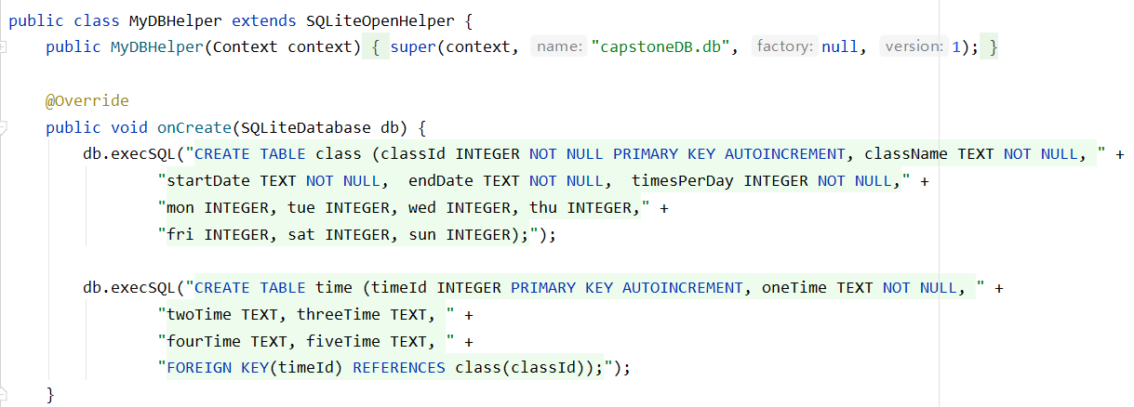
개발 과정
2.알람 기능 : 데이터베이스 설계
· 강의 알람을 설정하는데 사용하는 데이터를 저장하기 위한 데이터베이스가 필요
· 안드로이드 내장 데이터베이스인 SQLite 를 사용
테이블 속성 : 강의 아이디(기본키), 강의 이름, 시작 날짜, 종료 날짜 , 횟수, 요일
3KM

Slide 15
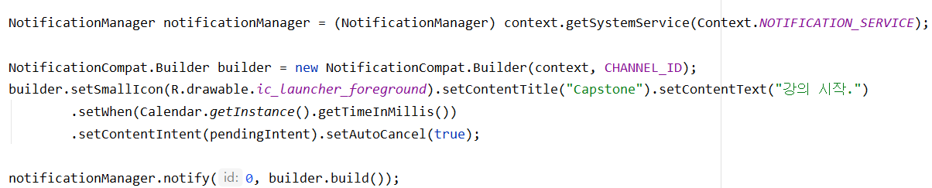
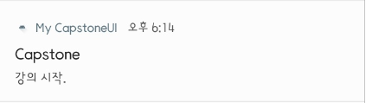
개발 과정
2.알람 기능 : 푸시 알람 설정
· NotificationCompat Api
- Android 지원 라이브러리인 NotificationCompat.Builder 객체를 사용
- 알람 콘텐츠와 채널을 설정하여 푸시 알람을 생성
생성한 푸시를 전송.
AlarmReceiver.java
생성한 푸시 알람 예시
3KM

Slide 16
개발 과정
2.알람 기능 : 백그라운드 실행
· Service
- 서비스는 안드로이드 애플리케이션 구성 요소로 백그라운드에서 오래 실행되는 작업을 구현할 때 사용
- 사용자가 알람을 설정하면 Service를 통해 설정한 알람의 정보와 현재 요일 및 시간을 비교하는 작업을 반복
- 설정한 시간이 되면 앱 내부에서 알람이 울리고 BroadcastReceiver가 이 이벤트를 수신
MyService.java
내부 알람이 실행되고 이 이벤트를 브로드캐스팅 해주는 메서드
3KM

Slide 17
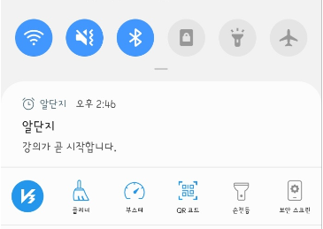
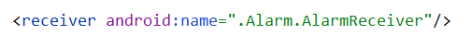
개발 과정
2.알람 기능 : BroadCastReceiver를 통한 푸시 전송
· 안드로이드에서 알람이 울리는 등 이벤트 발생 시 방송 신호가 발신
· 이러한 방송 신호를 받아 푸시 알람이 디바이스로 전송되도록 구현
BroadcastReceiver를 상속받은 클래스를
AndroidManifest.xml에 등록
푸시 알람이 도착한 화면
onReceive 메서드가 방송 신호를 받으면
notify()로 설정해 놓은 푸시 알람이 전송
3KM

Slide 18
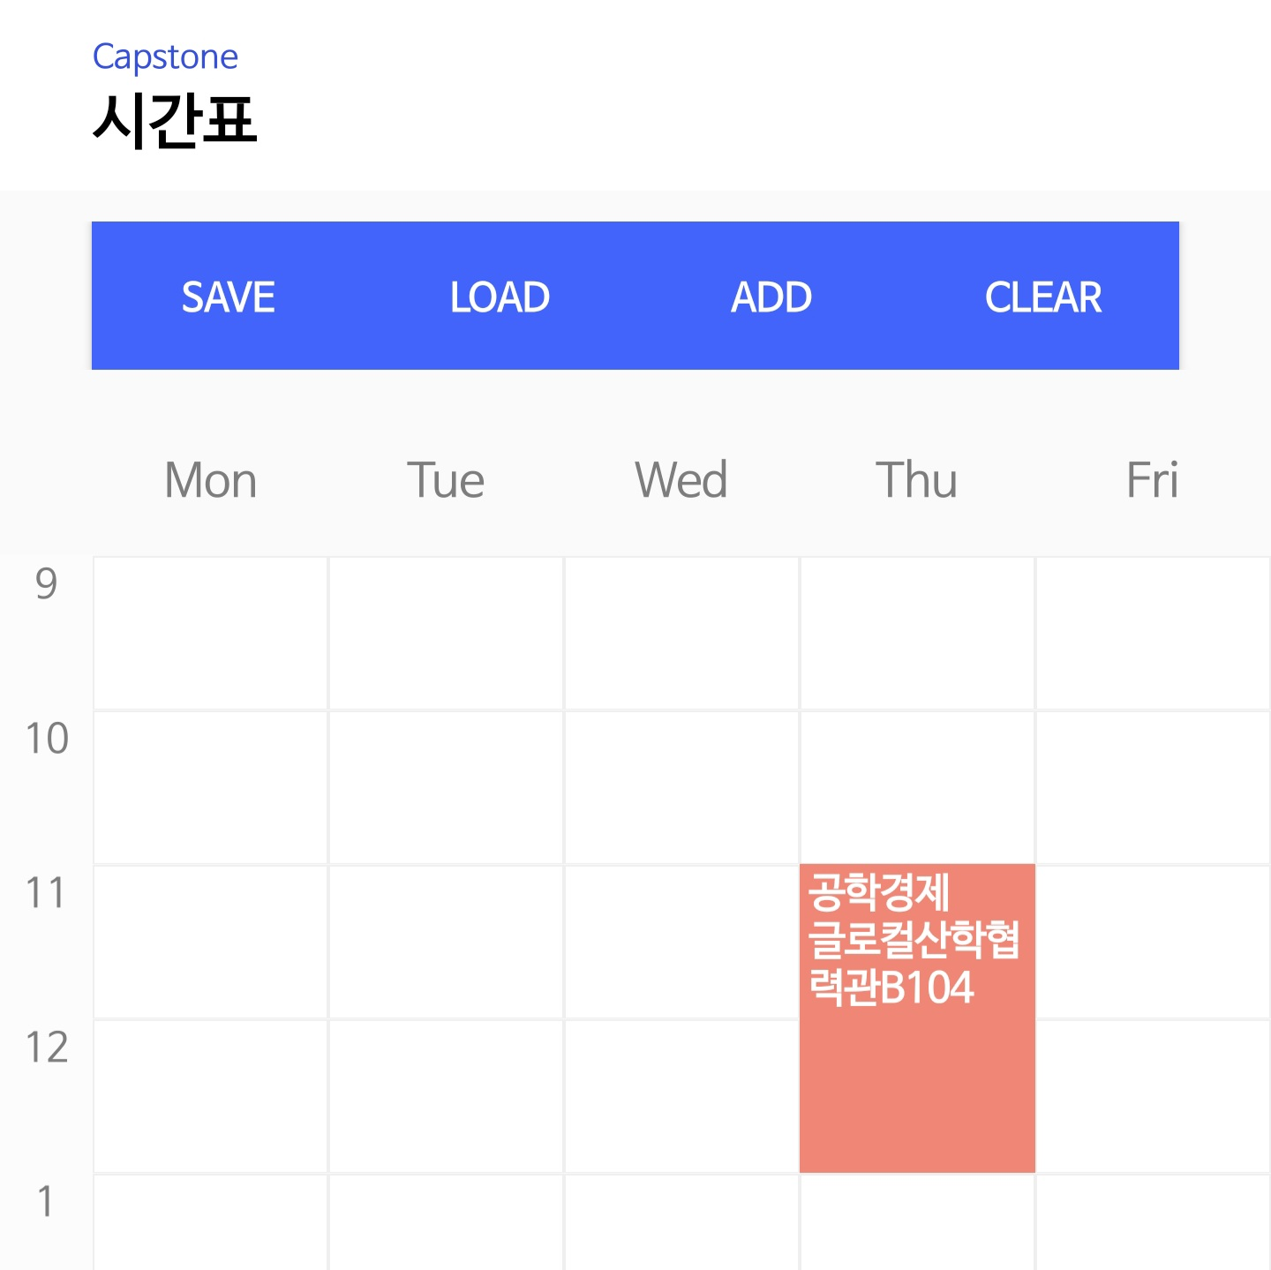
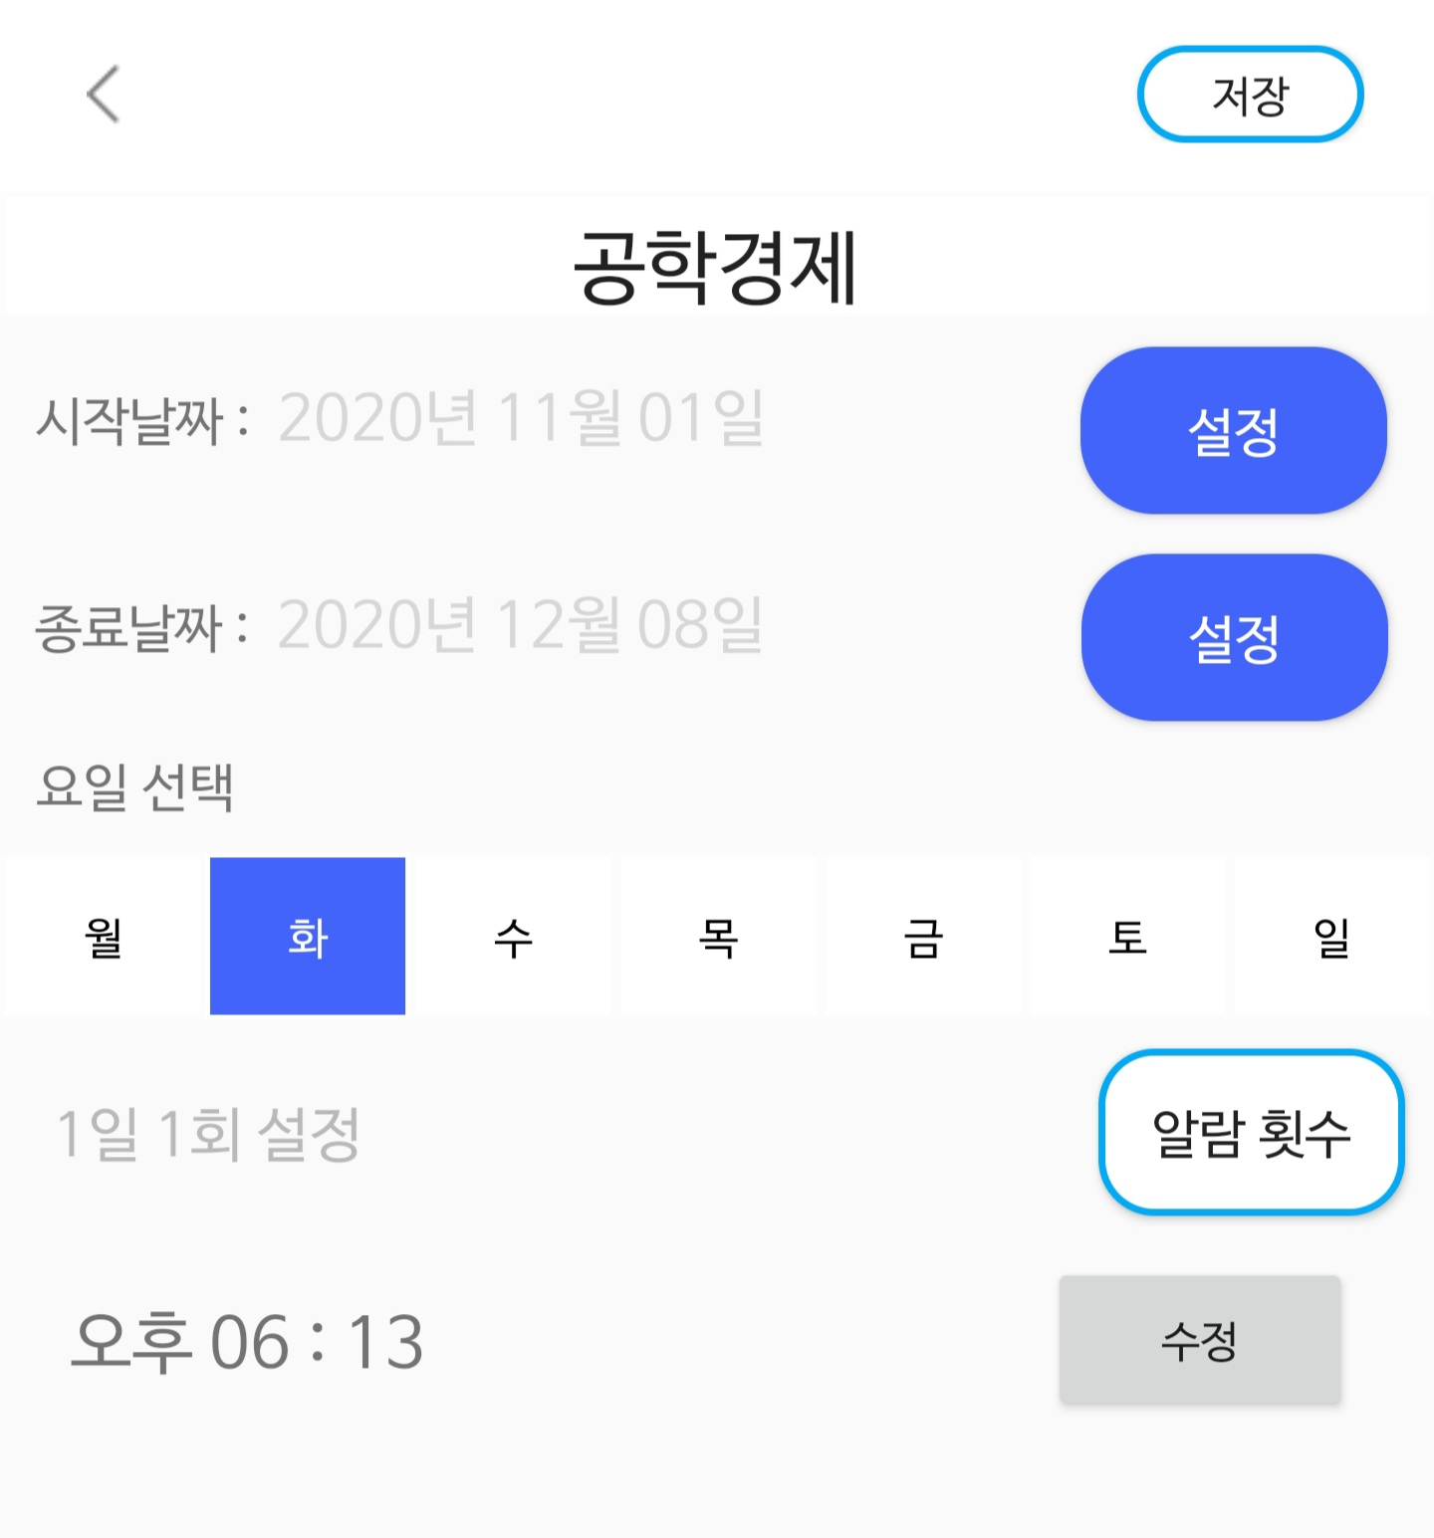
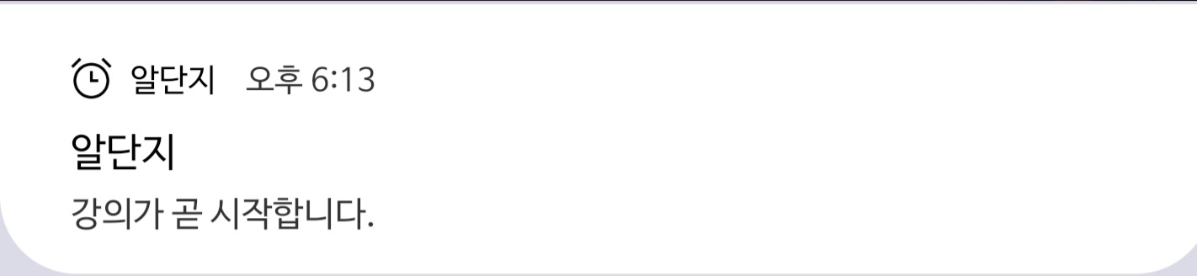
개발 과정
2.알람 기능 : UI
시간표 화면에서 개별 강의를 클릭하면 알람 설정 화면으로 이동, 저장을 누르면 서비스가 시작
Click!
푸시 전송
알람 설정
3KM

Slide 19
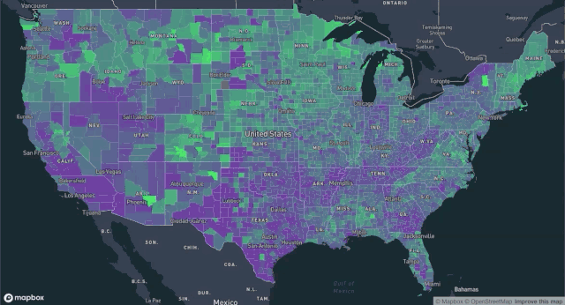
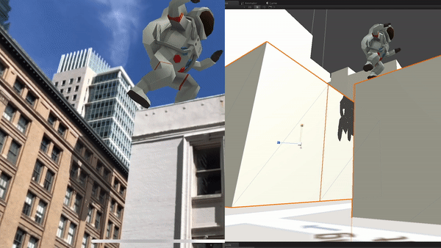
개발 과정
3.네비게이션 기능 : Mapbox
· 웹사이트 및 어플리케이션을 위한 지도 및 위치 제공 클라우드 플랫폼
· 지도를 사용한 서비스를 위한 다양한 SDK 및 API를 제공
· 페이스북, 스냅챗, 삼성을 비롯해 다양한 서비스들이 활용 중
3KM

Slide 20
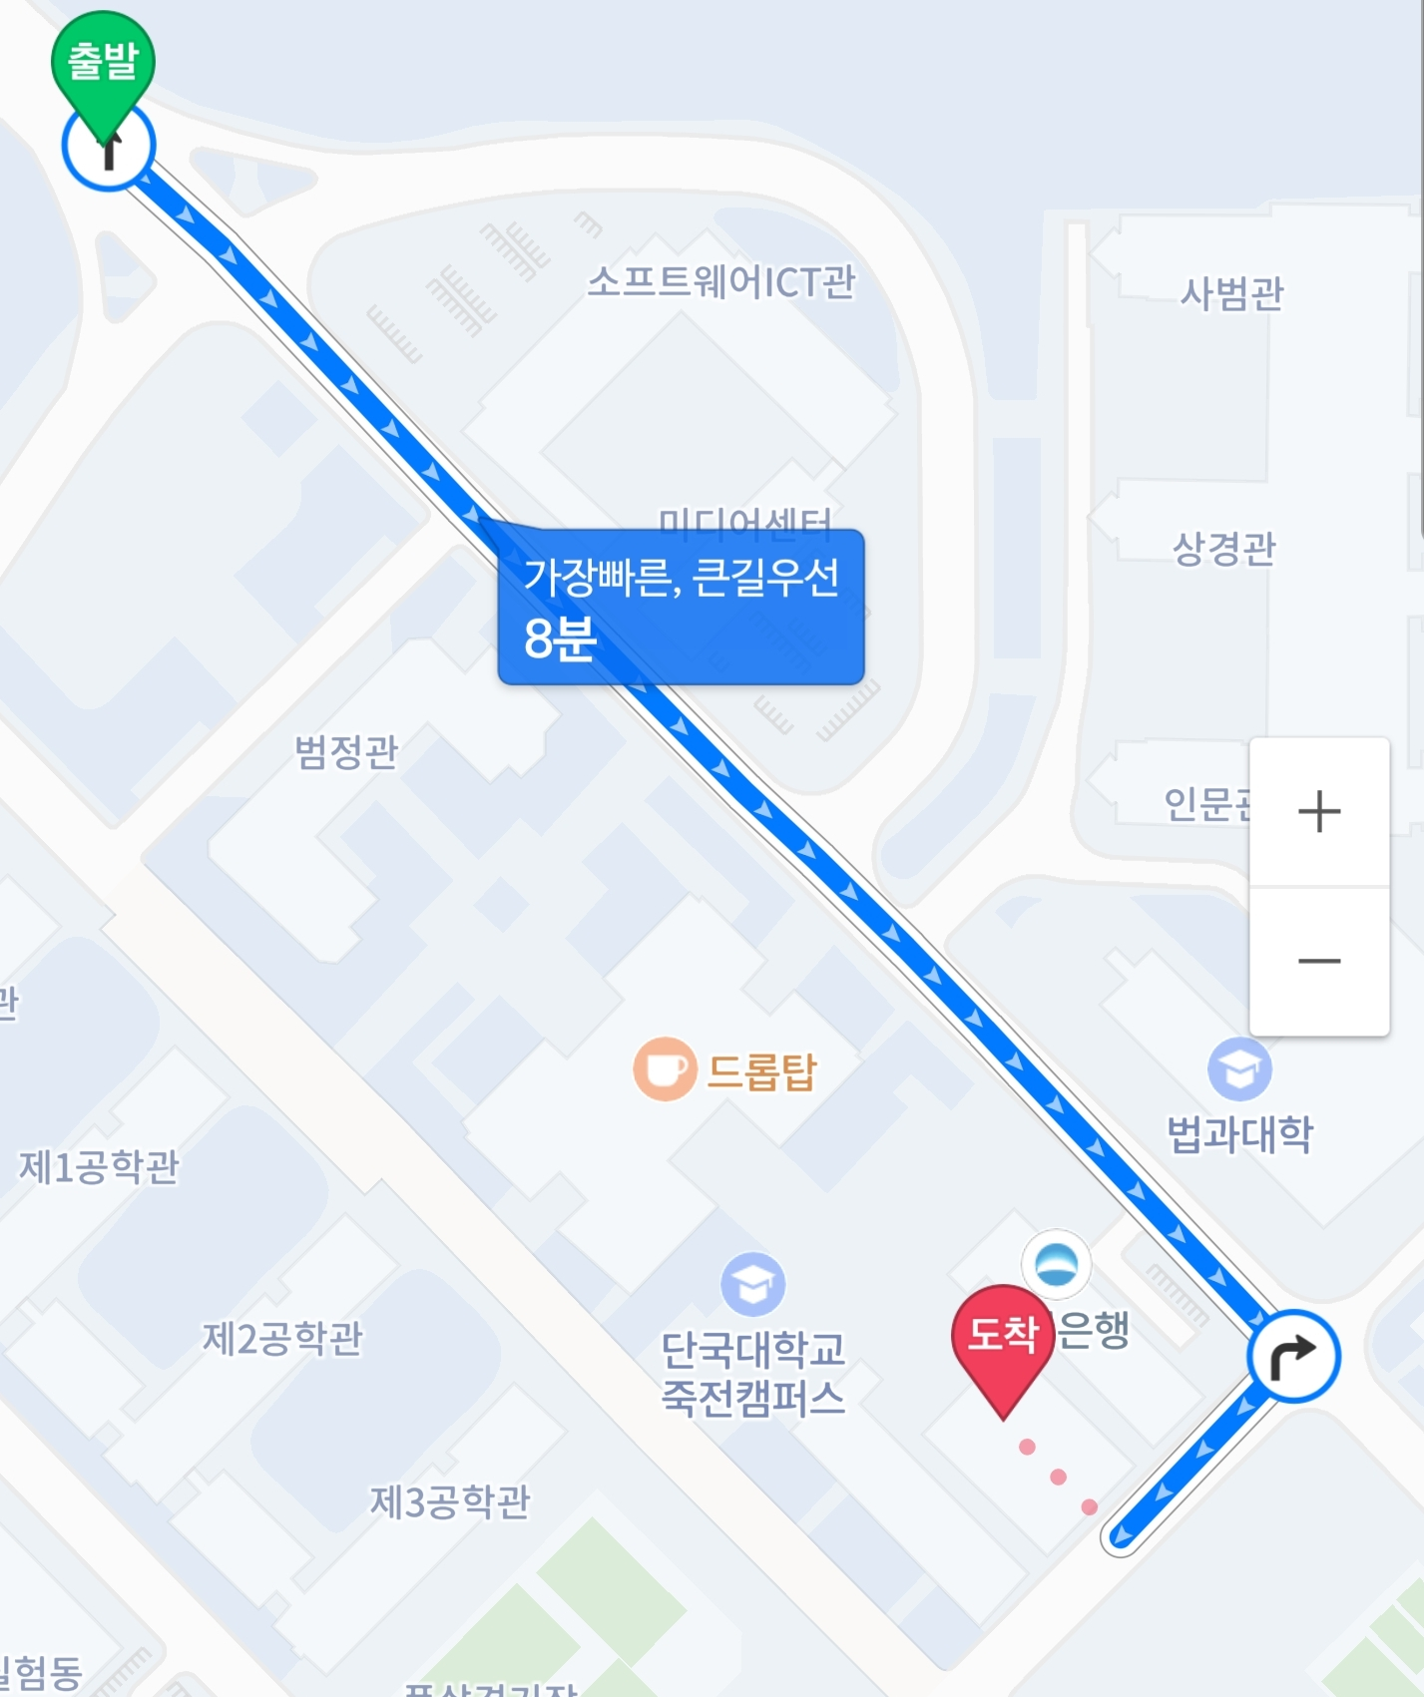
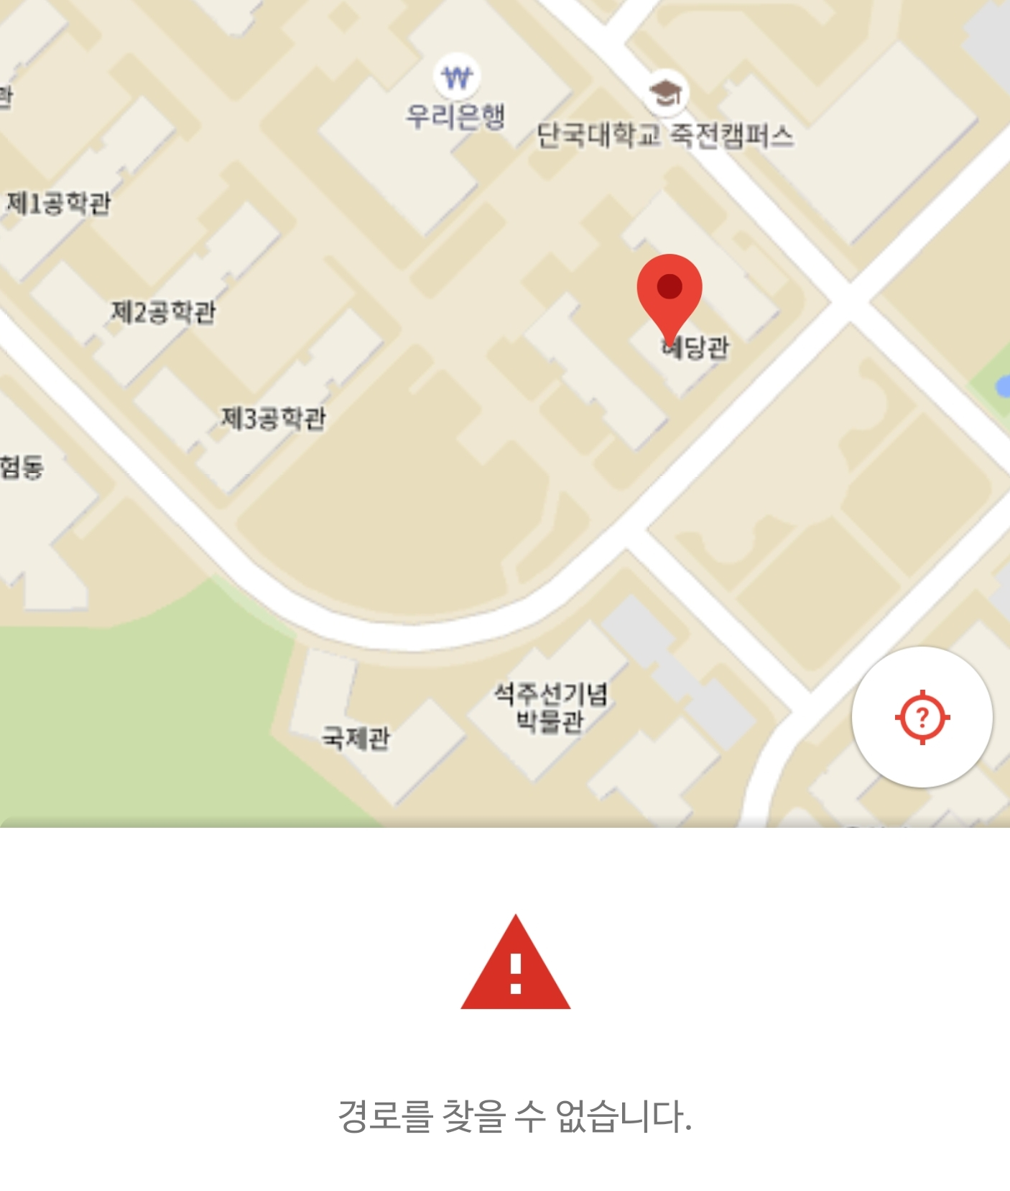
개발 과정
3.네비게이션 기능 : Mapbox
· 네이버, 구글과의 비교
- 네이버 : 큰 길 우선 제공으로 캠퍼스 내 경로의 경우 정확도 떨어질 수 있음
- 구글 : 보안 상의 이유로 국내 지도에 대한 자동차, 도보 경로 제공 X
혜당관 앞 구역은
보행 가능하지만
큰 길 우선 경로 제공
3KM

Slide 21
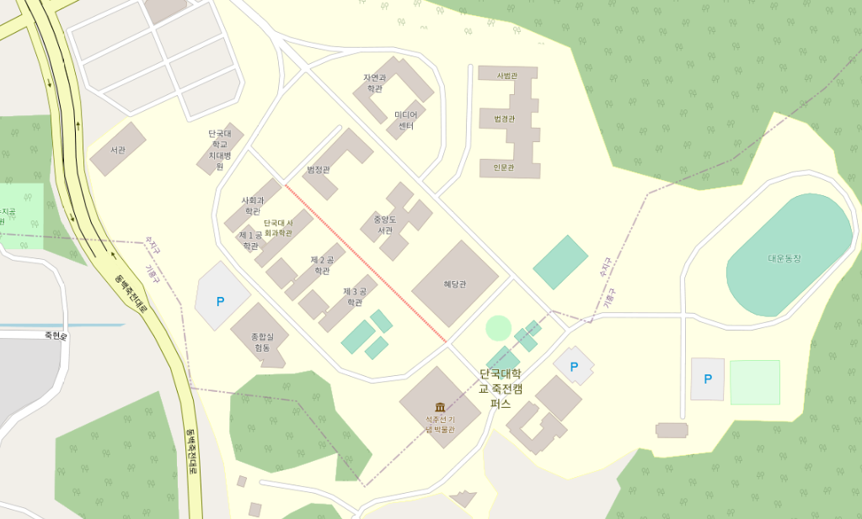
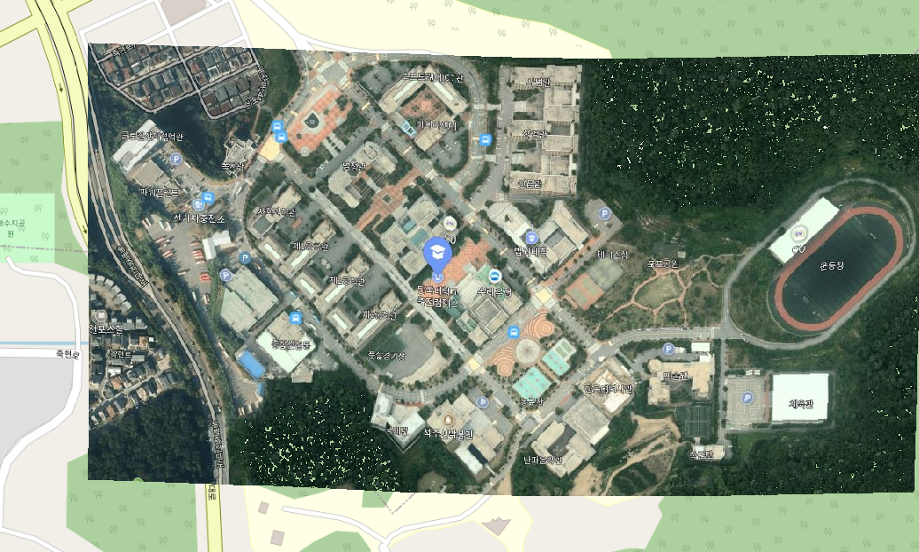
개발 과정
3.네비게이션 기능 : 지도 제작
· Georeferencing
: 지리적 이미지를 실제 세계의 좌표와 연동하는 작업
: 위성 이미지나 최신 지도 이미지를 통해 지도 제작 가능
기존 지도 상에 위성 이미지를 합쳐 새로운 지도 제작
3KM

Slide 22
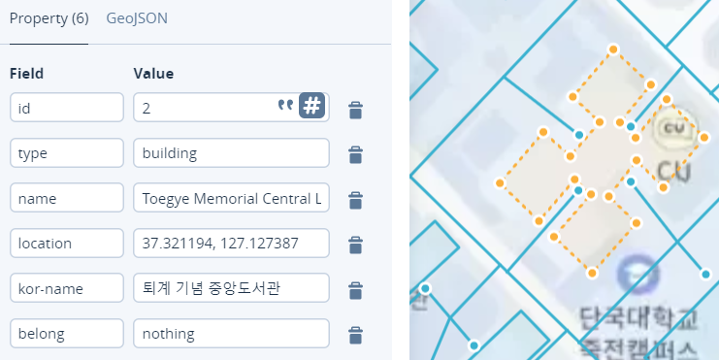
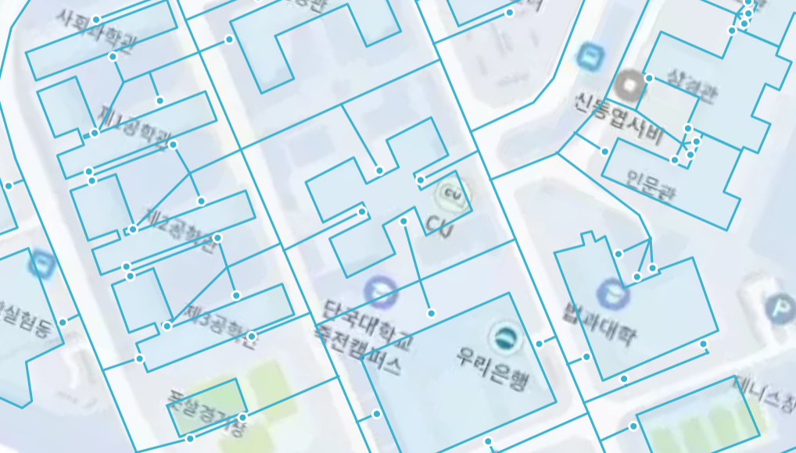
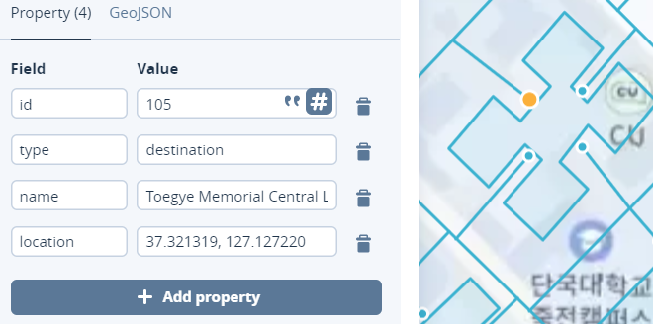
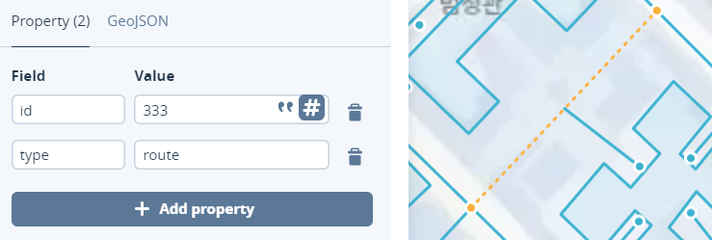
개발 과정
3.네비게이션 기능 : 지도 제작
· Mapbox Studio 활용해서 지도 생성
· 정확한 측정을 위해 네이버 맵 이미지와 Georeferencing 진행
· 교내 모든 건물, 입구, 경로 지정
교내 지도 생성 - 건물
교내 지도 생성 - 입구
교내 지도 생성
교내 지도 생성 - 경로
3KM

Slide 23
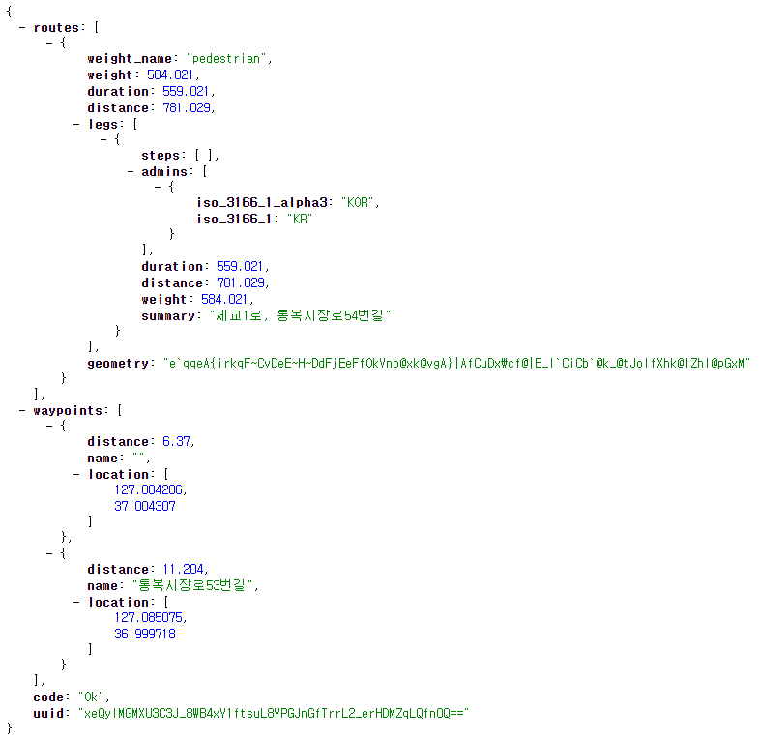
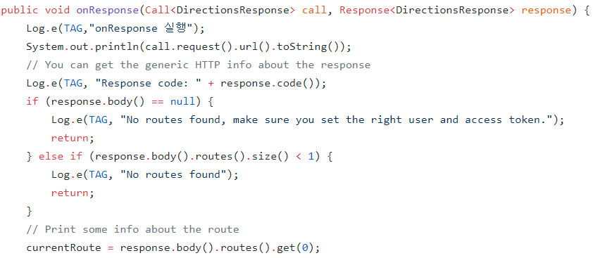
개발 과정
3.네비게이션 기능 : 길 찾기
· Directions API
- 자동차, 도보, 자전거를 이용하는 경로 제공
- 거리, 시간, 음성 안내 정보 제공
- 에이스타(A*) 알고리즘을 통해 최단 경로 탐색
거리, 위치, 도로명 등의 정보 제공
요청에 대한 응답으로 경로를 받아옴
3KM

Slide 24
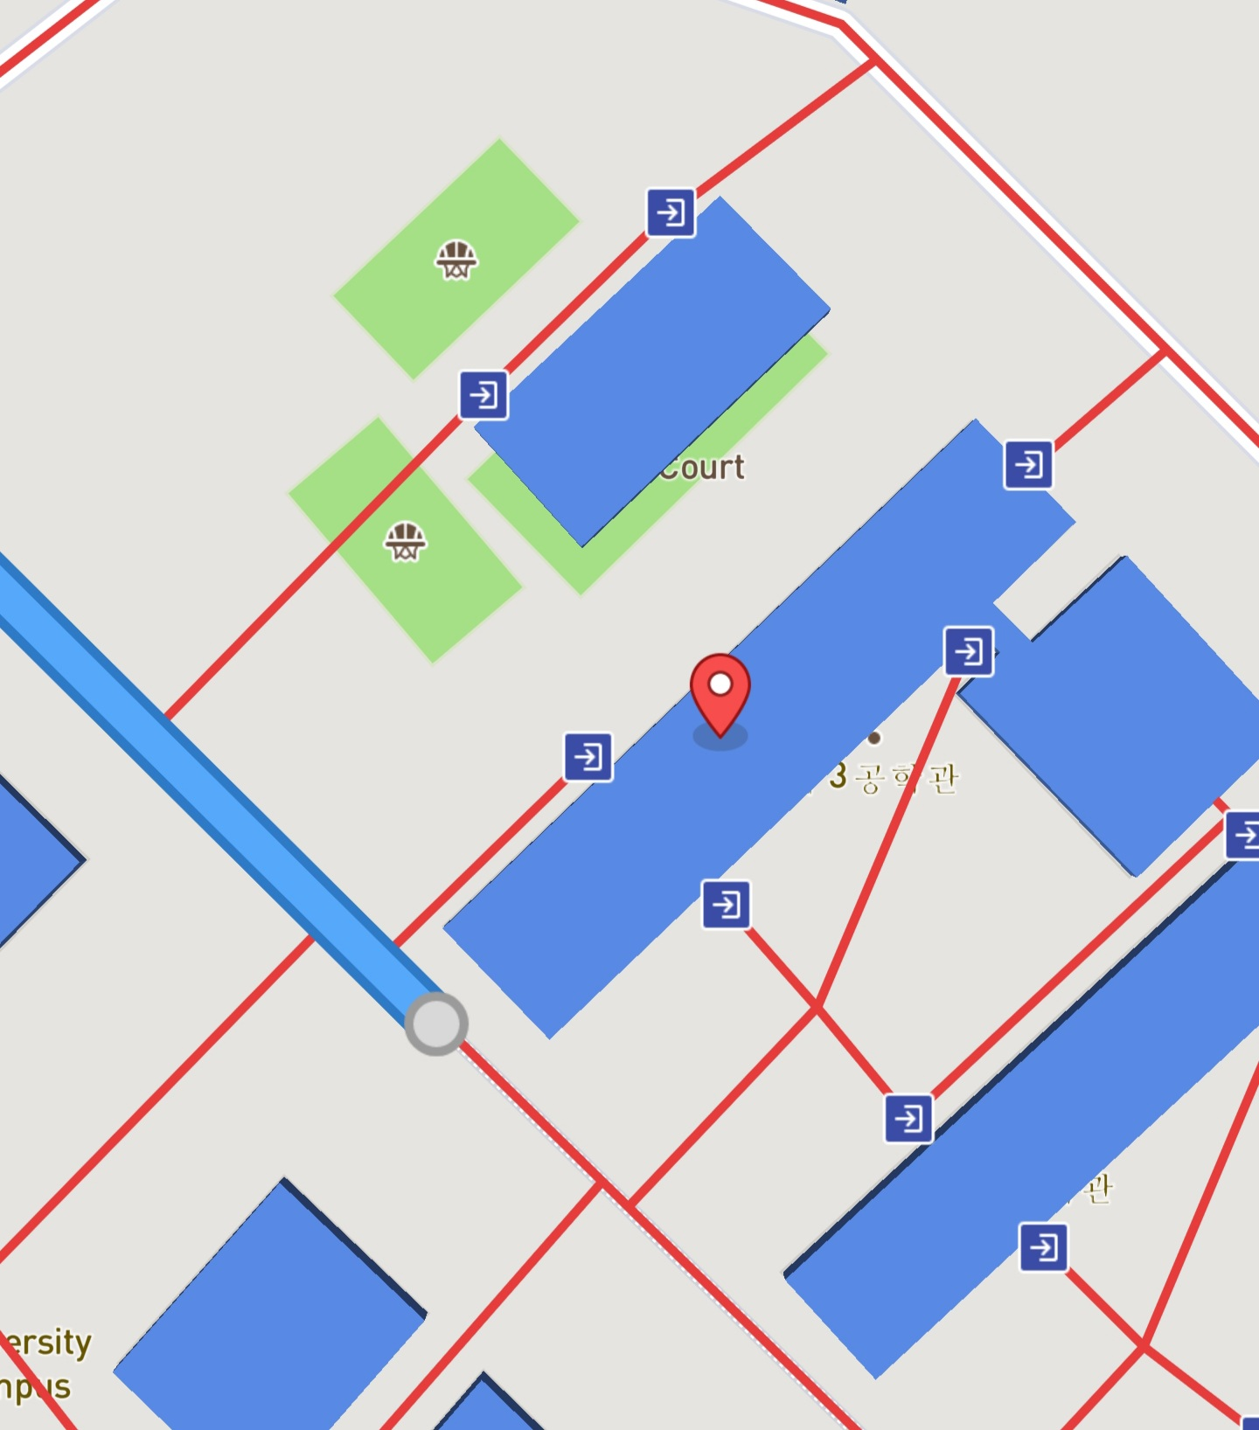
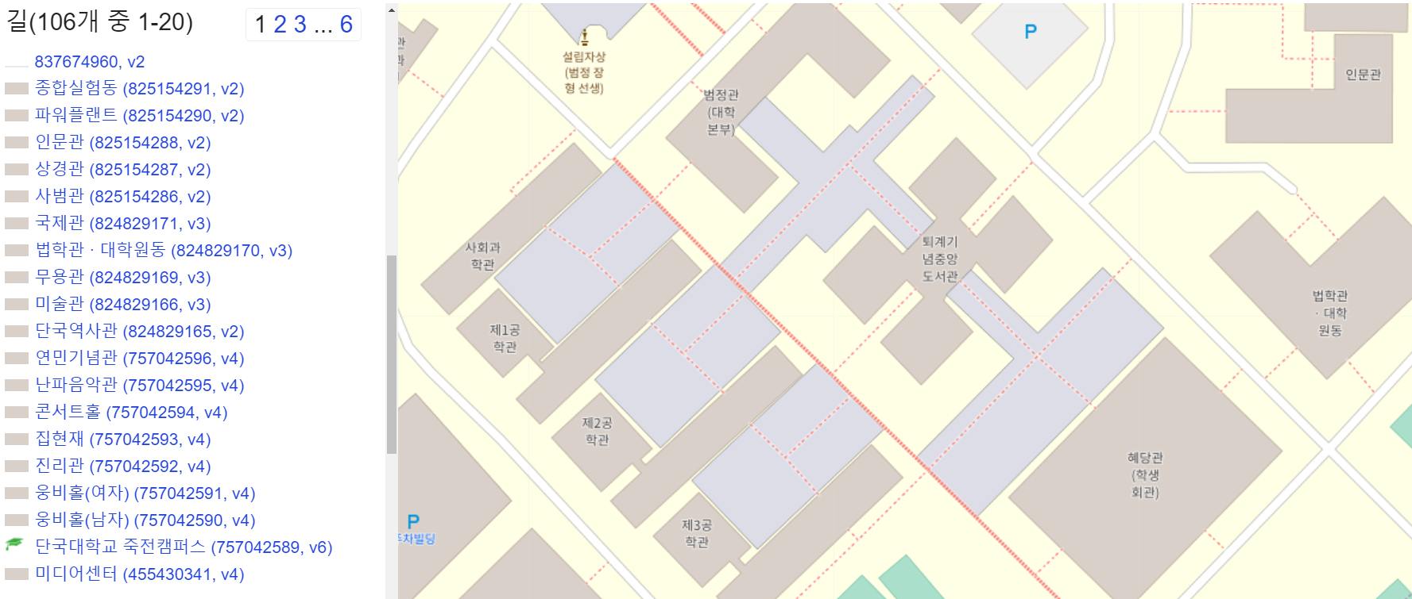
개발 과정
3.네비게이션 기능 : 길 찾기 – 2D
· 경로가 반영되지 않는 문제 발생
- 사용자는 실제로 빨간 경로를 보행 가능하지만
네비게이션은 파란 경로로만 안내하는 모습
- 경로 정보에 대한 부족으로 생기는 문제!
· Mapbox는 OpenStreetMap 기반 지도 생성
- JOSM(OpenStreetMap 편집기) 활용
- 교내 모든 건물, 경로, 출입구 생성을 통해 지도 정밀화
OpenStreetMap : 단국대 지도의 수정 사항
3KM

Slide 25
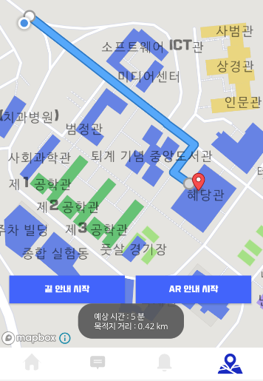
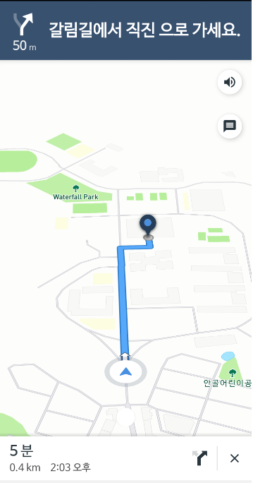
개발 과정
3.네비게이션 기능 : UI
안내 사항 확인 가능
경로 확인 가능
예상 시간 확인 가능
거리 확인 가능
음성 안내 제공
사용자의 피드백 가능
3KM

Slide 26
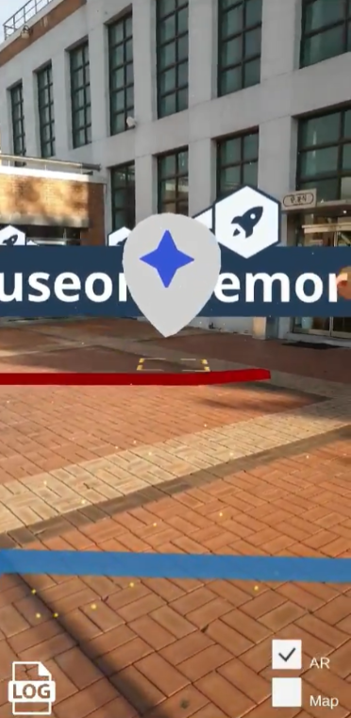
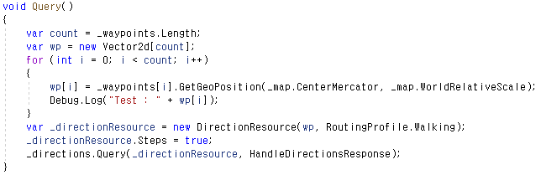
개발 과정
3.네비게이션 기능 : 길 찾기 – AR
· Unity와 연동
- 2개의 Waypoint를 갖는 Directions.prefab
- DirectionsFactory에서 Directions API에 요청을 보내면 응답을 받아 경로 생성
도보로 설정
Directions API에 요청을 보낸 뒤 응답 처리
DirectionsFactory
AR로 경로 확인
3KM

Slide 27
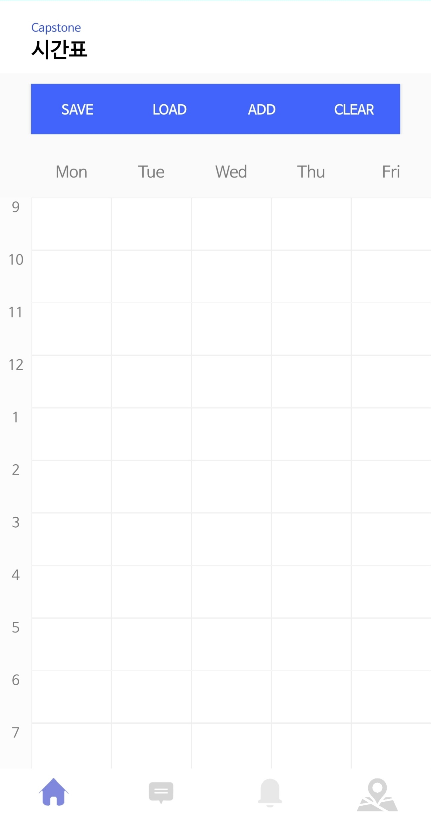
개발 과정
최종 화면
SAVE | 현재 시간표 저장
LOAD | 저장된 시간표 불러오기
ADD | 과목 추가하기
CLEAR | 시간표 모두 지우기
① 오늘의 강의
② 알람 리스트
③ 지도 및 네비게이션
① ② ③
3KM

Slide 28

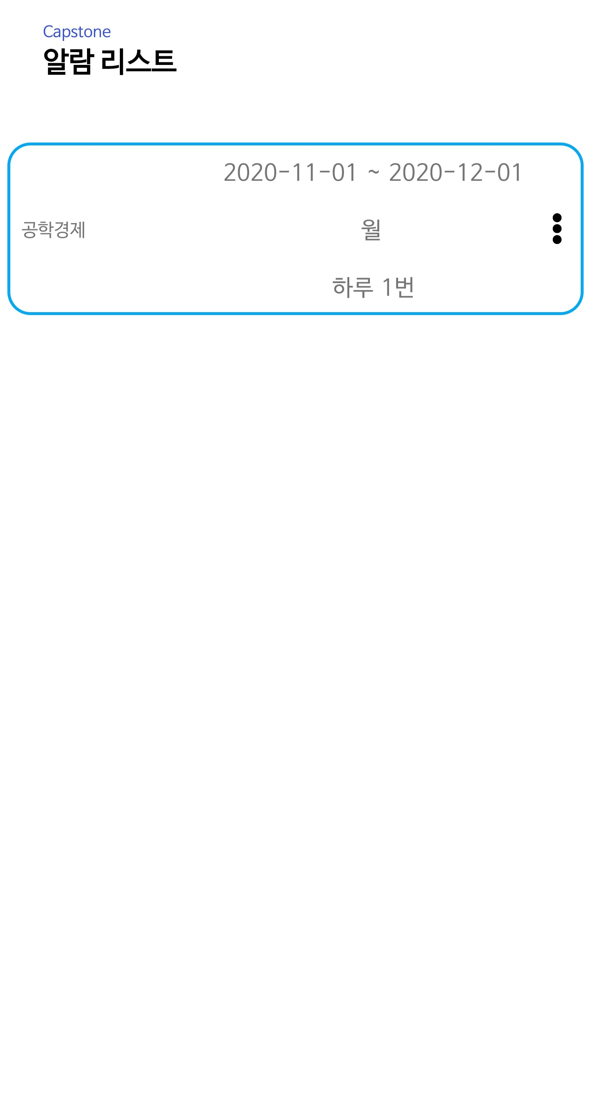
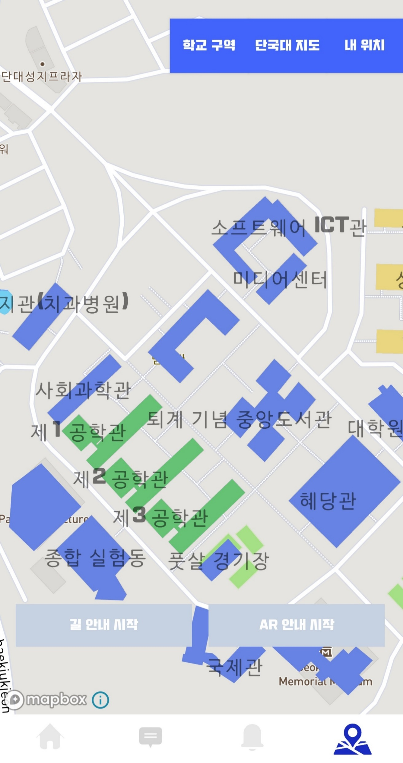
개발 과정
최종 화면
① 오늘의 강의
② 알람 리스트
③ 지도 및 네비게이션
학교 구역
: 학교를 4개의 주요 구역으로 구분
: 버튼 클릭 시 대화 상자를 보여주며
: 클릭 시 각 구역으로 초점 이동
단국대 지도
: 버튼 클릭 시 학교 위치로 초점 이동
내 위치
: LocationEngine이 실시간으로 내 위치를
: 받아오며 버튼 클릭 시 내 위치로 초점 이동
목적지 선택 시 버튼 활성화
3KM

Slide 29
결론 및 개선 사항
개선 사항
· UI 개선 필요
· 지도와 시간표의 연동을 통해 사용자의 편의성 증대
· 푸쉬 알람의 구체화를 통해 사용자의 편의성 증대
· AR의 정확도 개선 필요
3KM

Slide 30
결론 및 개선 사항
결론
· 실제 사용중인 서비스의 부족한 점을 분석하고 구현
· 구현 과정에 있어 다양한 기술 스택의 사용
· 오픈 소스 기여를 통해 프로젝트를 구현
· 실제 기업과의 소통을 통해 문제점에 대한 해결책을 찾아냄
· 구현 과정에 있어 발생했던 문제점들에 대해 협의를 통한 해결책을 모색
· 초기 목표로 했던 바를 모두 달성
3KM

Slide 31
역할 분담
- 팀장으로서 전체 단계의 조율 및 팀원들 역할 분담
- 네비게이션 기능 구현 담당
김 학 재
- 적절한 자료 탐색을 바탕으로 프로젝트의 청사진 마련
- 전체적 UI, 알람 기능 구현 담당
김 영 훈
- 기능 구현(AR)에 있어 다양한 방법을 모색, 시도함
- 시연 영상 및 보고서 등의 제작
김 진 용
- 기능 구현에 있어 발생한 문제점들을 끝까지 탐구해 해결함
- 시간표 추가 기능 구현 담당
민 준 홍
3KM

Slide 32
참고 문헌
Mapbox Tutorial
https://docs.mapbox.com/help/tutorials/
Mapbox Documentation
https://docs.mapbox.com/
Android 개발자 가이드
https://developer.android.com/guide?hl=ko
Mapbox와 주고받은 메일
3KM

Slide 33
Q & A

